Slide 1
Curs 4
analiza exploratorie
analiza preliminara

Slide 2

Arthur C. Nielsen
http://www.encyclopedia.com/doc/1G2-3406400653.html

Slide 3
analiza datelor
Analiza exploratorie (EDA)
Analiza preliminara
Vizualizarea Datelor

Slide 4
Analiza Exploratorie (EDA)

Slide 5
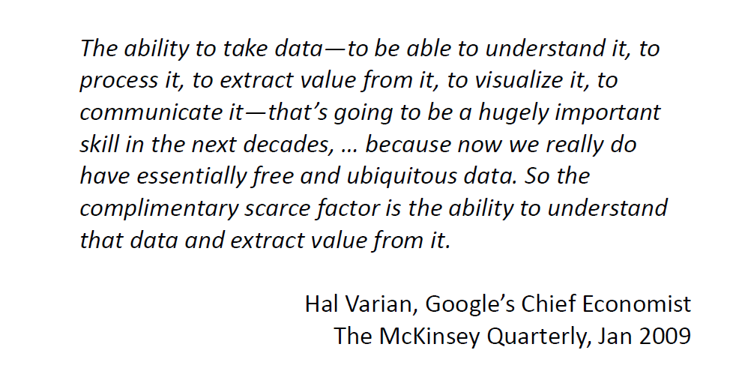
Intro
Exploratory Data Analysis - EDA: John Tukey - 1977
“abilitatea de a prelua datele - de a le intelege, procesa, extrage valoare din ele, de a le vizualiza, de a comunica informatia - acestea toate of sa fie un bagaj de cunostinte extrem de important in urmatoarele decade, [...] deoarece acum avem peste tot date in mod gratuit. Deci partea complementara mai putin frecventa decat datele este abilitatea de a le intelege si a extrage valoare din ele.”

Slide 6
Data Mining <- Matematica
Laureat al medaliei Fields in 2010- Cedric Villani - despre matematica (min. 7-10)

Slide 7
Statistica Descriptiva
Proceduri de organizare, sintetizare şi descrierea datelor:
Indicatori numerici sumativi
indicatori ai tendinţei centrale
indicatori ai imprastierii
indicatori ai formei distribuţiei
Tehnici de organizare şi prezentare a datelor
Numerice (e.g. analiza de frecvenţe)
Grafice

Slide 8
Statistica Descriptiva
Descrie datele
Sinteza numerica: min, max, medie, mediana, mod, cuartile, percentile, cuantile
Produsul Domestic Brut 2016
Masura Statistica | Valoare (miliarde USD)
Minim | 0.03
Prima cuartila | 6.50
Media | 390.23
Mediana | 34.33
a treia cuartila | 185.53
Maxim | 18558.13
Intrebare:
Care este explicatia diferentei dintre medie si mediana?
Pentru ce tipuri de distributii sunt aceste valori in general apropiate?
Notes:
Statistica: F(x), F:|R->[0,1] - repartitia de probabilitate a unei variabile aleatoare X: Sigma -> |R. F(x) = Prob(X < x).
Cuantila de ordin c: numarul x_c pentru care F(x_c) = c, 0<c<1 (cuantila <-quantillus ~ catime). avem: percentile, decile, cuartile.

Slide 9
Statistica Descriptiva - Tipuri de frecvenţe simple
Frecventa absoluta
Frecventa cumulata
Frecventa relativa raportata la unitate
Frecventa relativa cumulata, raportata la unitate
Frecventa relativa procentuala
Frecventa relativa cumulata procentuala

Slide 10
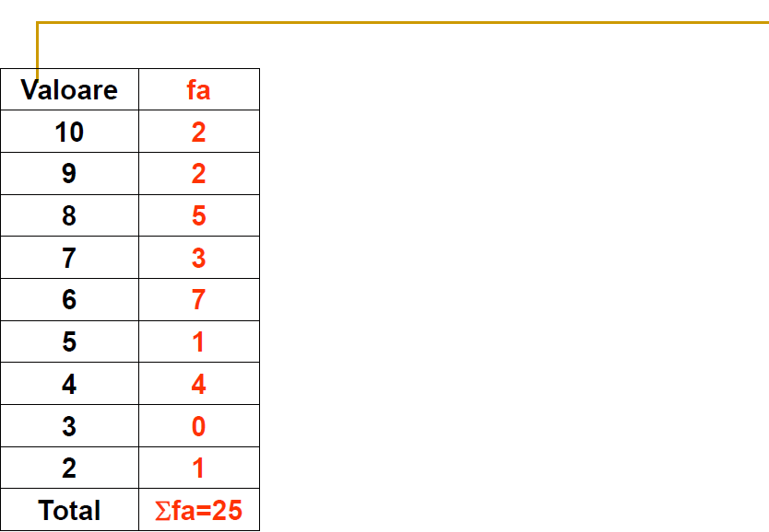
Frecventa absoluta

Slide 11
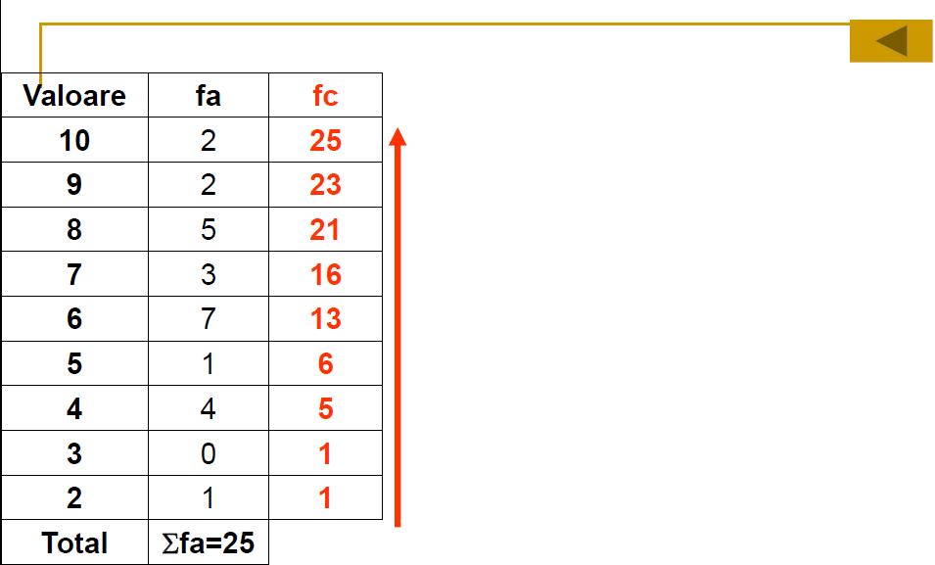
Frecventa cumulata

Slide 12
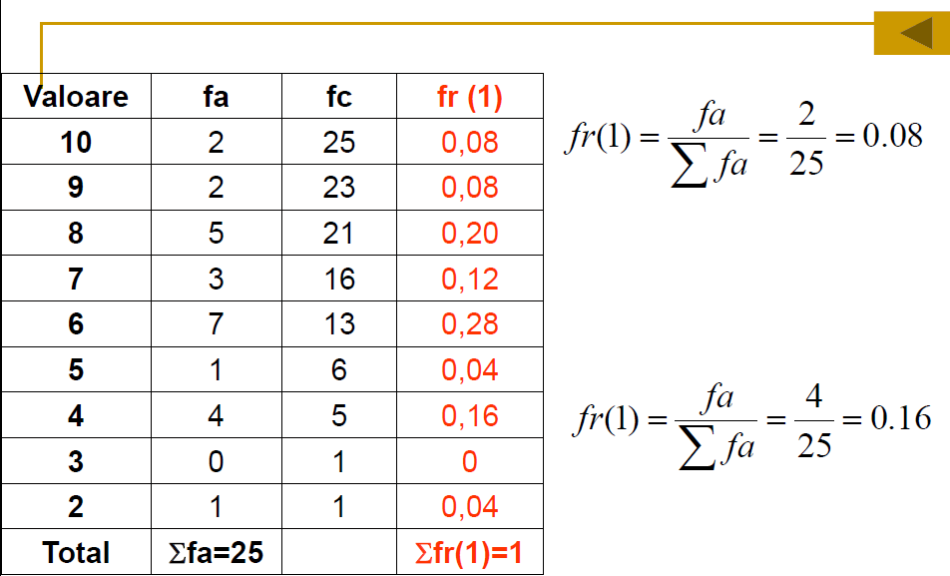
Frecventa relativa raportata la unitate

Slide 13
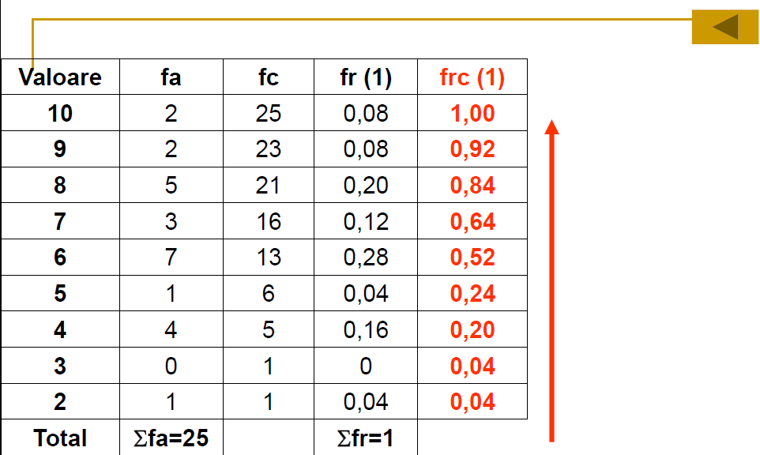
Frecventa relativa cumulata, raportata la unitate

Slide 14
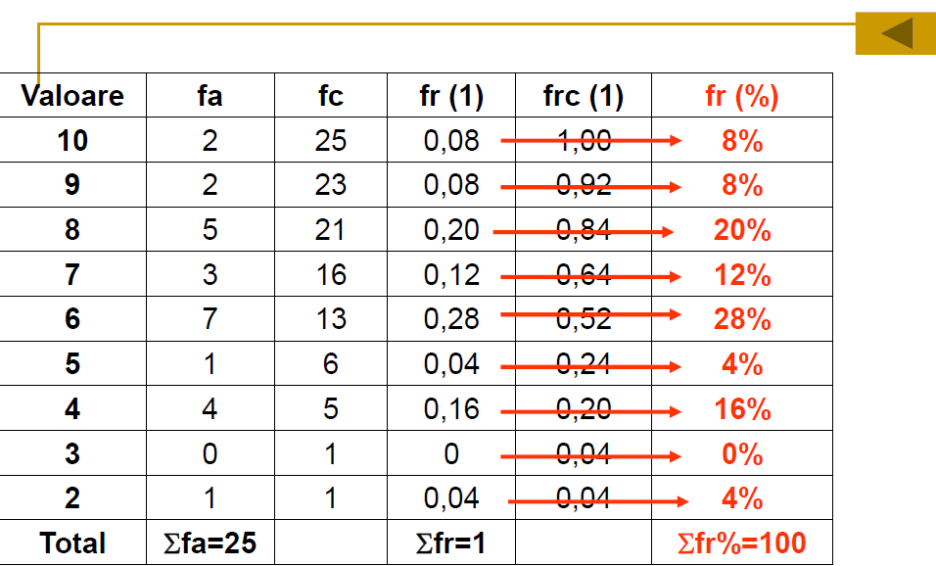
Frecventa relativa procentuala

Slide 15
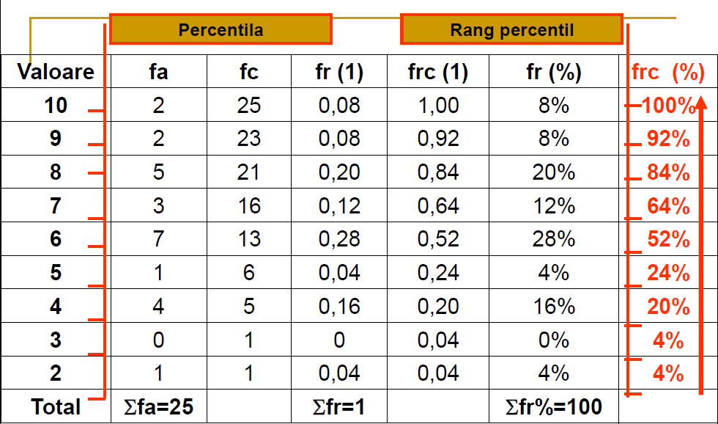
Frecventa relativa cumulata procentuala

Slide 16
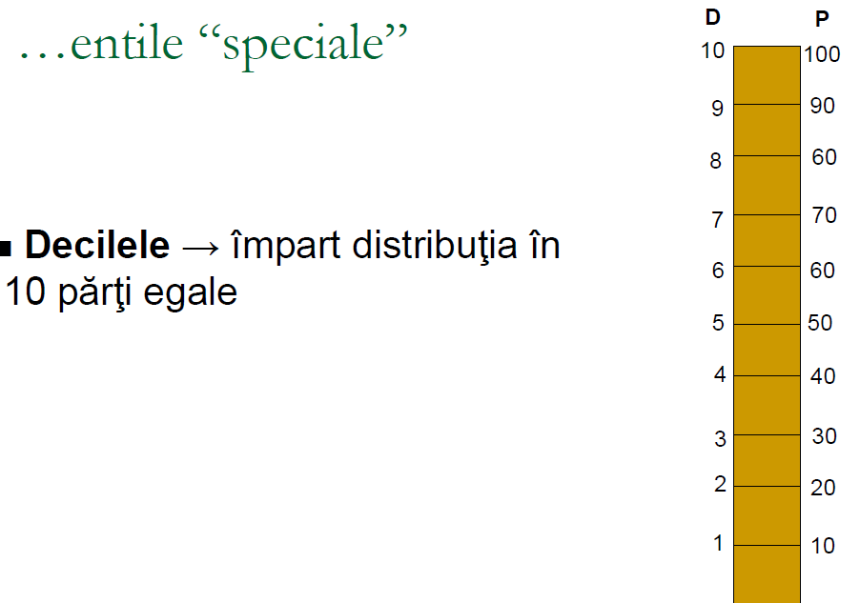
Percentile revisited

Slide 17
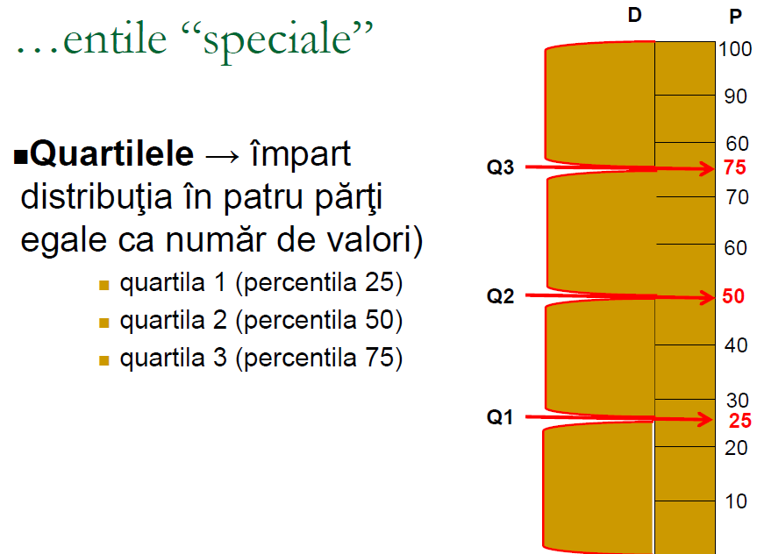
Precentile revisited

Slide 18
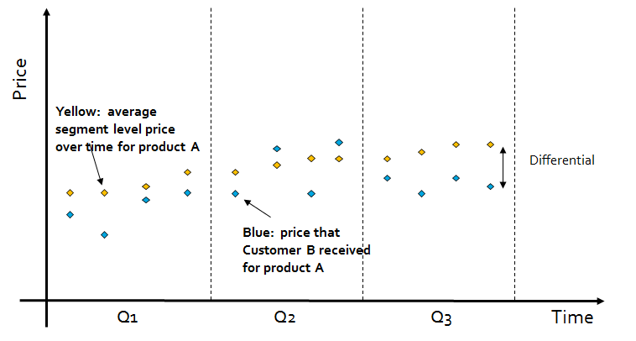
Statistica Descriptiva - Studiu de Caz
Utilizarea percentilelor: in determinarea unei interval optim de preturi bazate pe statistica unei metrici de interes
Un punct reprezinta o marja de venit - galben este media la momentul respectiv, albastrul e tranzactia cumparatorului B
Punctele sunt sortate temporal
Scopul este compararea cu media vanzarilor similare
( similar <= segmente <= data mining !)
Se transforma datele: se fac diferentele fata de medie si se sorteaza numerele astfel obtinute crescator pentru a putea observa percentilele
Margin %
margin %
Curent margin% = 31.25%
margin %

Slide 19
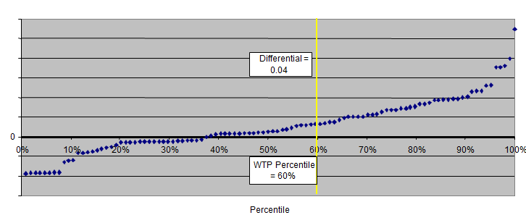
Statistica Descriptiva - Studiu de Caz
Utilizarea cuantilelor: in determinarea unei interval optim de preturi bazate pe statistica unei metrici de interes
Un punct reprezinta deviata marjei procentuale fata de media cumparatorilor similari de produse similare
Punctele sunt sortate crescator in functie de deviatie si dispuse pe axa Ox.
Exemplu de interval de preturi - media curenta = 31.25%=0.3125
Differential = 0.07
Differential = -0.005
Margin % Differential
Marja minima de venit | Media curenta - 0.005 =0.3120 sau 31.20
Marja expert | Media curenta + 0.07 =38.25%
WTP (willingness to pay) | Media curenta + 0.04 = 35.25%
Min Price Percentile= 20%
Expert Price Percentile= 80%

Slide 20


Statistica Descriptiva
Indicatori ai imprastierii - Dispersia si deviatia standard:
Utile pentru repartitiile relativ simetrice fata de medie
Masoara deviatia fata de medie
In cazul unei variabile aleatoare discrete cu N valori posibile:
In cazul unui esantion de marime N cu media , forma este
Daca se cunoaste media populatiei din care e esantionul nu e nevoie de corectia N-1 in loc de N

Slide 21
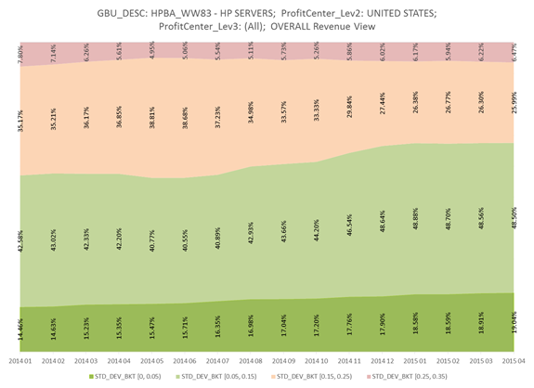
Statistica descriptiva - studiu de caz
Folosirea deviatiei standard in explicarea performantei unei aplicatii de optimizare a preturilor:
In grupuri similare de cumparatori, in timp, gradul de imprastiere a preturilor pentru produse similare se reduce
In nuante verzi - tranzactii profitabile
In nuante mov/roz - tranzactii cu profit redus
Tip de prezentare grafica: MS Excel, 100% Stacked area

Slide 22
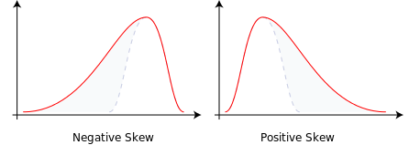
Statistica Descriptiva
Indicatori ai formei distributiilor
asimetria (Skewness) - in comparatie cu legea normala
https://en.wikipedia.org/wiki/Skewness

Slide 23
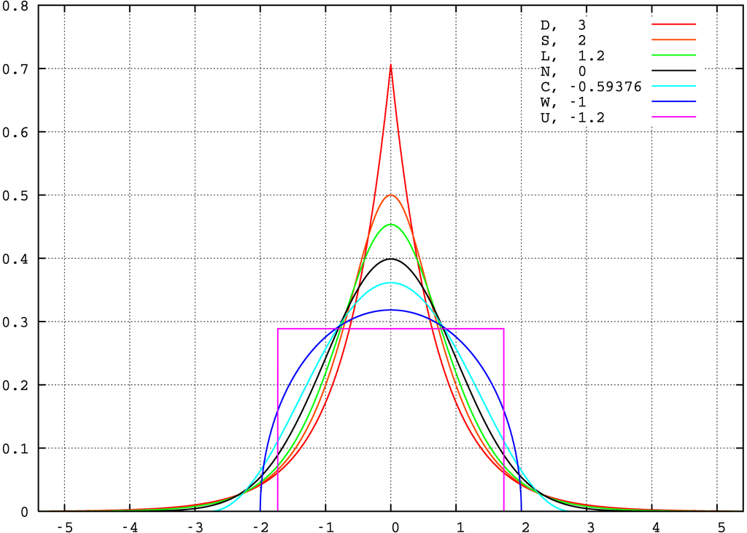
Statistica Descriptiva
Indicatori ai formei distributiilor
Excesul (Kurtosis) - ascutimea in comparatie cu legea normala
D: Laplace distribution, also known as the double exponential distribution, red curve (two straight lines in the log-scale plot), excess kurtosis = 3
S: hyperbolic secant distribution, orange curve, excess kurtosis = 2
L: logistic distribution, green curve, excess kurtosis = 1.2
N: normal distribution, black curve (inverted parabola in the log-scale plot), excess kurtosis = 0
C: raised cosine distribution, cyan curve, excess kurtosis = −0.593762...
W: Wigner semicircle distribution, blue curve, excess kurtosis = −1
U: uniform distribution, magenta curve (shown for clarity as a rectangle in both images), excess kurtosis = −1.2
Repartitii de distributie pentru cateva distributii cu medie zero si varianta 0 si diferite valori de exces

Slide 24
Exemple de analiza si vizualizare in date CRM

Slide 25
Data snapshot
In continuarea studiului calitatii datelor
Ne stardizata
Familiarizare cu datele
Detectarea de anomalii in vederea unor filtre aditionale
Ofera o prima imagine a datelor
Presupune aplicate deja filtrele aditionale dictate de logica de business
Prezinta metrica de interes si o prima imagine detaliata a datelor
In cele ce urmeaza
Exemple de analiza preliminara tipica in cazul CRM
Exemple de anomalii detectate in aceasta faza in cazuri reale

Slide 26
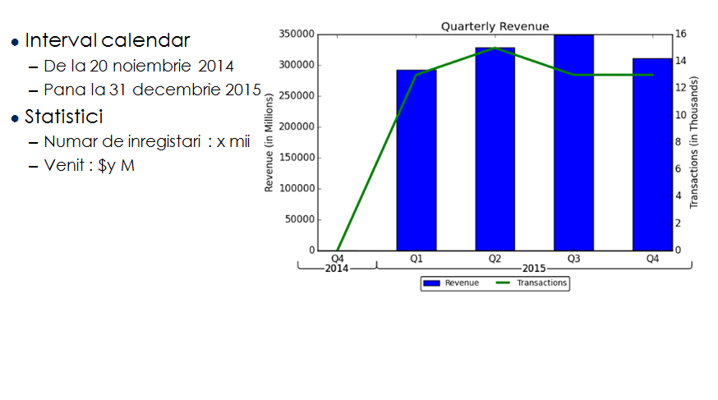
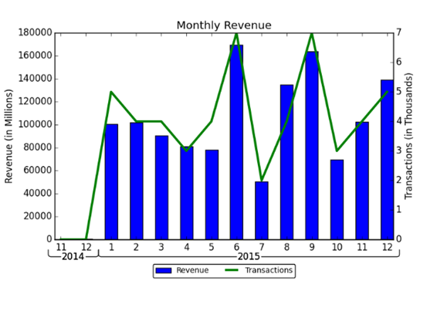
Data snapshot
Serii temporale de venit (lunar, trimestrial)
Sezonalitate anuala, nu se vad detalii lunare
Se observa activitate redusa la inceput de an si efectul sfarsitului de trimestru in rest

Slide 27
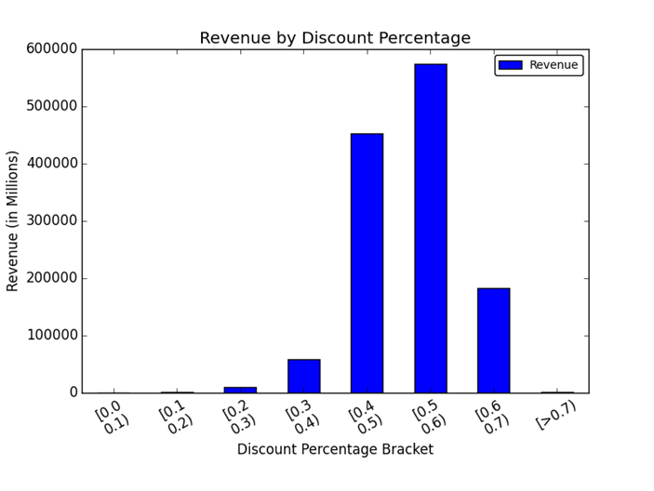
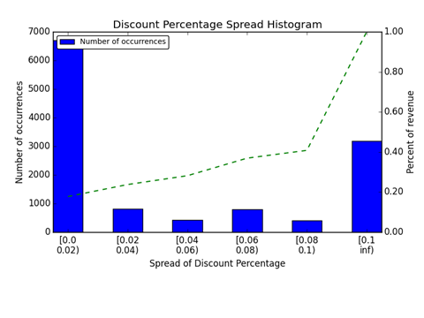
Data snapshot
Prezentare a metricii de interes - de exemplu procent de discount
Imagine de ansamblu a venitului pe intervaluri de procent reducri
Imagine de ansamblu a distributiei numarului de reduceri pe interval de discount

Slide 28
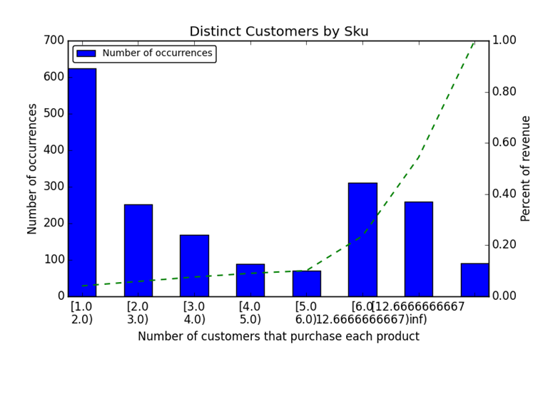
Data snapshot
Numar de produse vs. numar de cumparatori
Poate indica cumparatori captivi, anomalii, potential de cross-sell

Slide 29
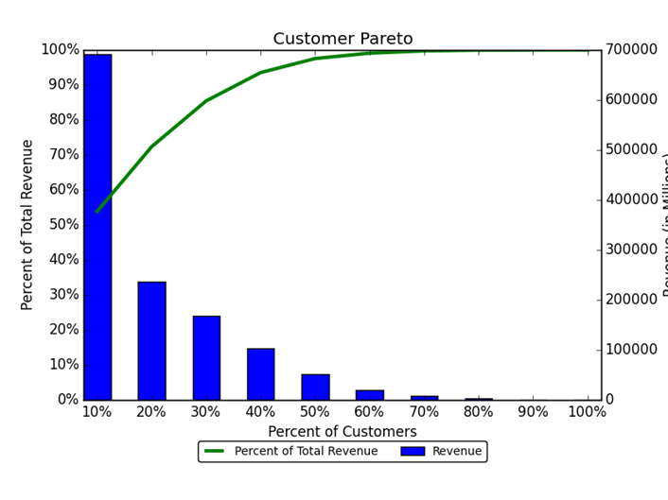
Data snapshot
analiza cumparatori/produse
Pareto
Top 20

Slide 30
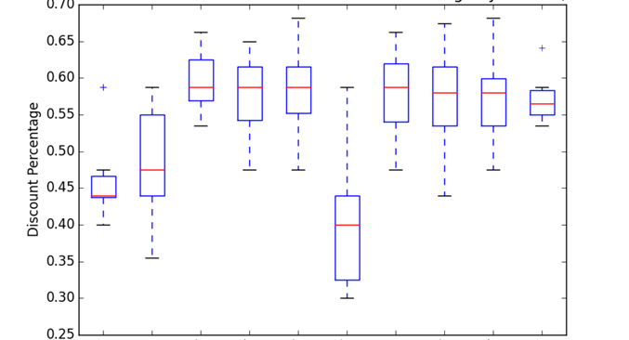
Data snapshot
analiza detaliata pentru fiecare cumparator de top ca si venit (e.g. primii 5)
Serie temporala cu venitul lunar
Prezentare venit pe (principalele) produse cumparate
Principal d.p.d.v. al venitului
Prezentare boxplot a metricii folosite pe produs sau pe luna
Exemplu: procent de discount folosit de-alungul timpului in tranzactiile unui client pe produsele cumparate (axa 0x = produse cumparate)

Slide 31
Nota bene
Exemplele de mai sus sunt orientative
alte investigatii sunt binevenite
Ideala este automatizarea unui astfel de demers pentru consistenta si standardizare

Slide 32
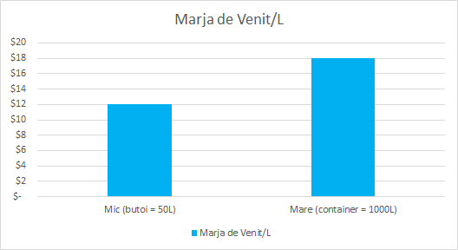
Studiu de caz
O companie chimica a constatat in urma analizei preliminare a marjei de procent pe tipul de ambalare a unuia din produsele principale ca marja de venit era mai mica la recipiente mici (e.g. butoaie) decat la vanzarea vrac la containere, ceea ce ducea la scurgeri de venit.

Slide 33
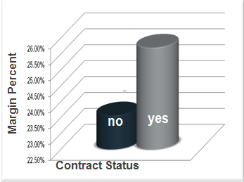
Studiu de caz
La preluarea de date de la o companie s-a specificat ca doar o mica parte a clientilor nu sunt sub contract.
O analiza a principalelor produse a scos in evidenta ca pentru 75% din tranzactii marja procentuala era in medie mai mare decat pentru restul tranzactiilor pe acele produse.
anomalia a fost elucidata, datele primite desi erau de la cumparatori sub contracte pe termen lung, erau in majoritate pentru cumparaturi in afara contractului - aceste cumparaturi erau negociate pe loc, astfel explicandu-se marja mai mare de venit observata.

Slide 34
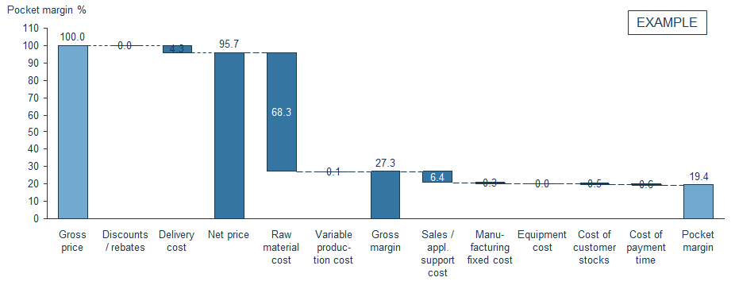
Exemplu din Pricing: Cascada preturilor
Permite analiza granulara a oricarei tranzactii si este esentiala in vederea optimizarii preturilor
Compararea cu media grupului indica oportunitati si/sau anomalii

Slide 35
Vizualizarea datelor

Slide 36
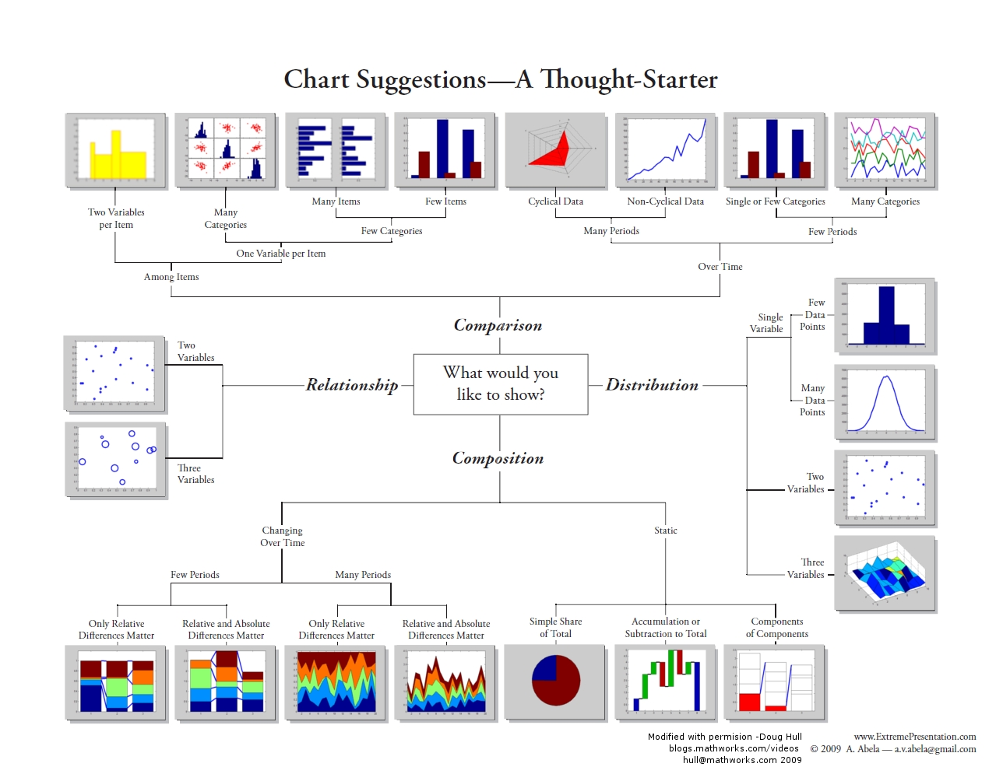

Slide 37
Vizualizarea datelor
In analiza preliminare am vazut deja cateva moduri de a privi datele de tip CRM
Vizualizarea datelor este o arta si o meserie in sine
https://d3js.org/
https://www.ted.com/talks/hans_rosling_shows_the_best_stats_you_ve_ever_seen

